Slide 1
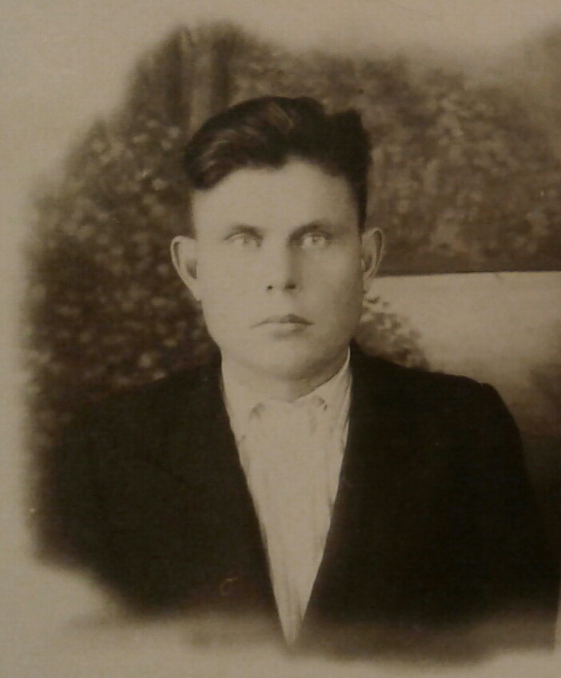
ИССЛЕДОВАТЕЛЬСКИЙ ПРОЕКТ
«Мой прадед танкист»
Исполнитель: ученик 5в класса
Толстых Николай
Руководитель: учитель русского языка и литературы Слепухина О.Л. ВКК

Slide 2
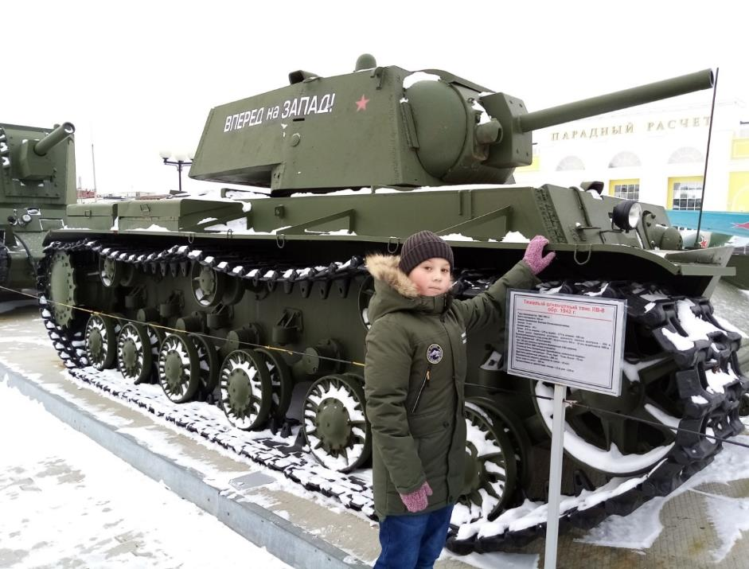
Вот уже 75 лет как закончилась Великая Отечественная война. Я решил рассказать о своём прадедушке Томшине Николае Павловиче, который сам на себе почувствовал ужас войны, и какой ценой досталась победа.

Slide 3
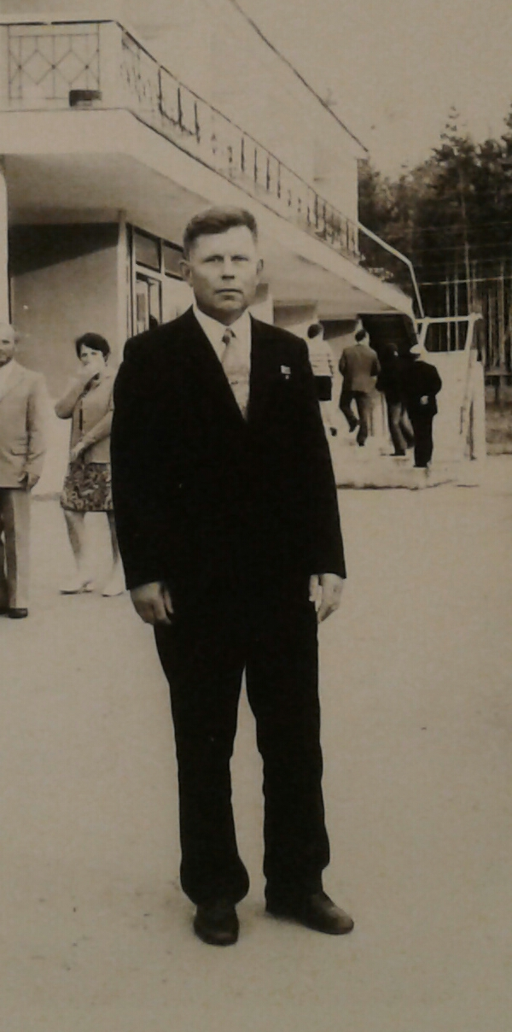
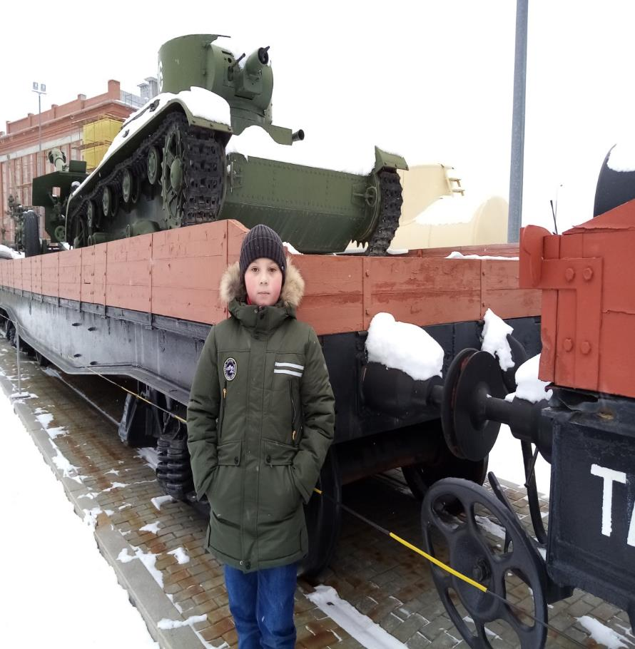
Актуальность работы:
Сохранить память о дедушке и рассказать другим о его нелегкой и в тоже время интересной судьбе.

Slide 4
Цель проекта: исследовать роль моего прадеда Томшина Николая Павловича в Великой Отечественной войне.
Задачи:
-собрать сведения о моем прадеда Томшине Николае Павловиче - участнике Великой Отечественной войны;
-познакомиться с сохранившимися фотографиями, документами; поработать с семейным архивом;
Узнать о героях танкистах;
-рассказать о своей работе одноклассникам и всем заинтересованным лицам

Slide 5
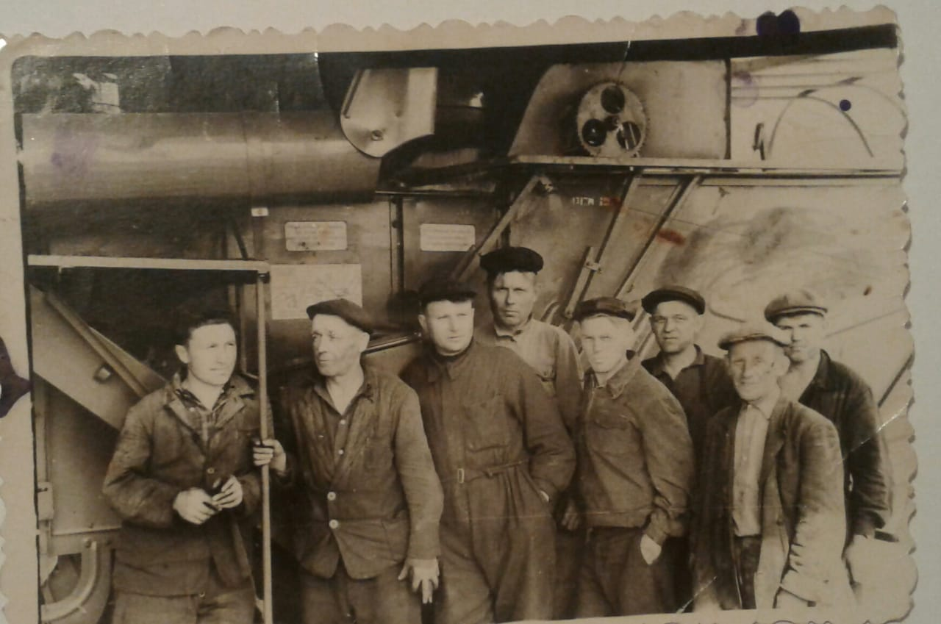
Томшин Николай Павлович
Мой прадедушка
Родился 20.05.1922г.
в деревне Боровая Ирбитского района в крестьянской семье. Закончил 7 классов в Голубковской школе Алапаевского района. После школы он окончил курсы трактористов. До 1942 года прадедушка был трактористом.

Slide 6
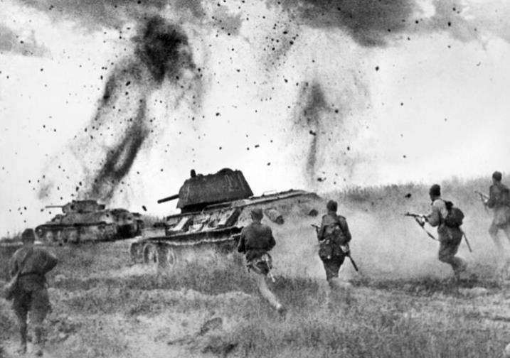
В 1942 году был призван в армию, где прошел, танковые курсы и был распределен в танковые войска. Участвовал в 1-м Белорусском фронте, освобождал город Минск. В танке исполнял обязанности пулеметчик – радист. За время войны сменил три танка. Они были подбиты, горели, но экипаж к счастью спасался.

Slide 7
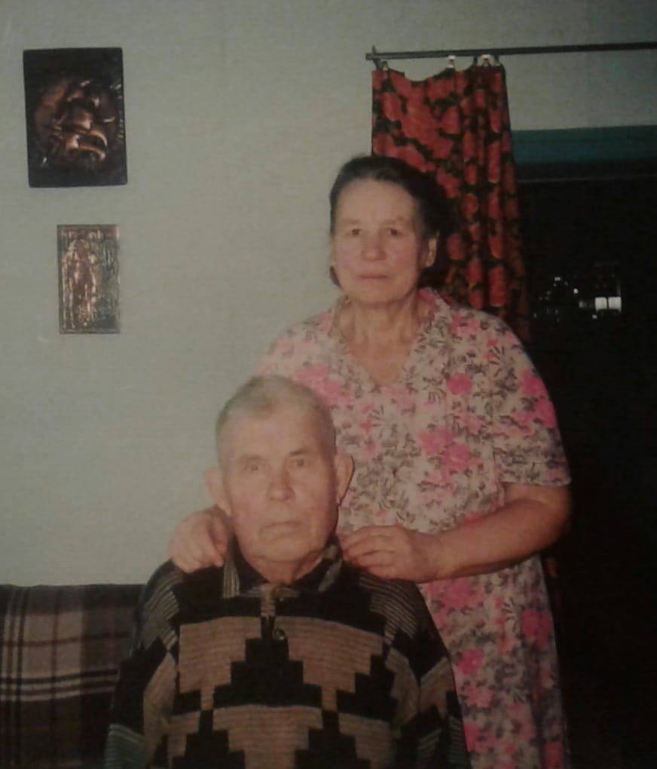
Воспоминания прабабушки Томшиной Надежды Михайловны
После войны прадедушка работал в машинно-тракторной станции в селе Ключи Ирбитского района. Был трактористом, комбайнером, слесарем ремонтником машинно-тракторного парка. У них родилось двое детей. Прожил долгую и трудовую жизнь. Самой любимой песней у прадедушки была песня, «Три танкиста».
Его уважали в селе все жители. Умер прадедушка 20 апреля в 2000 году в возрасте 78 лет.

Slide 8
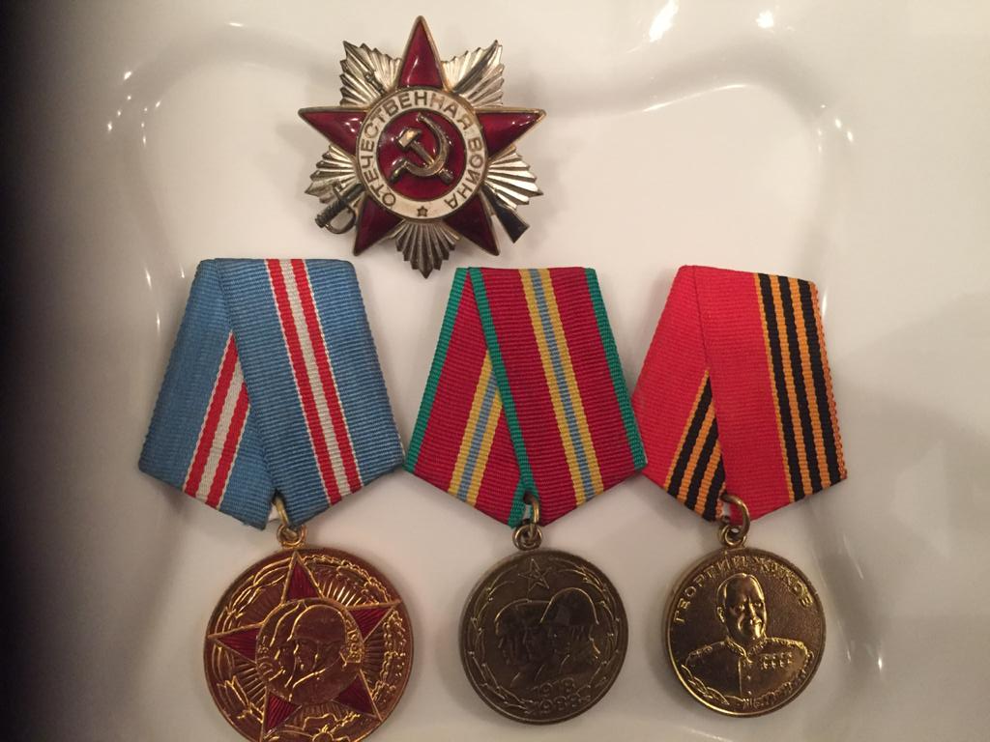
медаль «За отвагу»,
медаль «За освобождение Беларуссии»
и орден Отечественной войны.

Slide 9
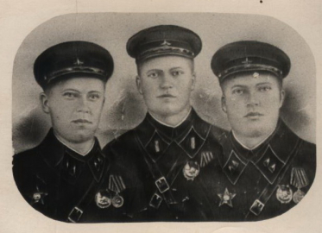
Герои танкисты
Экипаж братьев Матросовых:
Именно о них была написана песня «Три танкиста». Братья Николай, Михаил и Александр.
Сражались на финском фронте: уничтожили 10 орудий, 8 дзотов и десятки солдат противников.
В одной из жарких схваток с врагом Михаил и Александр погибли. Все получили высокие награды.

Slide 10
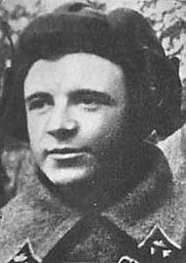
Танковый ас лейтенант Дмитрий Лавриненко:
номер один в советских вооруженных силах. Уничтожил 52 немецких танка
(и это в 1941 году!!!).
В своем последнем бою у деревни Горюны, уничтожил 6 танков из 18.

Slide 11
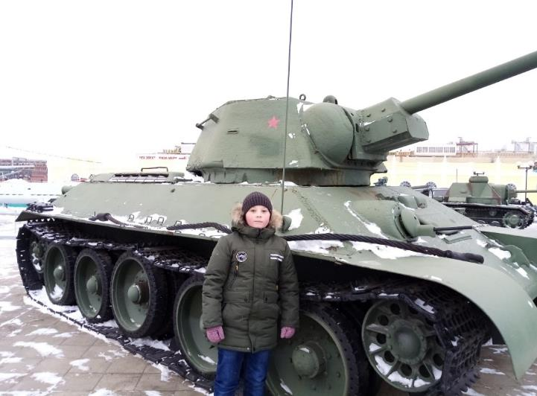
Поставленная цель достигнута. Результаты исследования представлены учащимся нашей школы для проведения уроков мужества.
Мой прадед всегда был человеком с активной жизненной позицией.
В селе еще помнят, каким он был честным и бескомпромиссным. Николай Павлович и в 70 лет был активным, с нестареющей душой. Удивительно, но в его солидном возрасте ему до всего было дело и до государственных, и до сельских проблем.
Меня назвали в честь моего прадедушки, и я с гордостью ношу
его имя.
Вечная память моему
прадедушке Николаю!

Slide 12
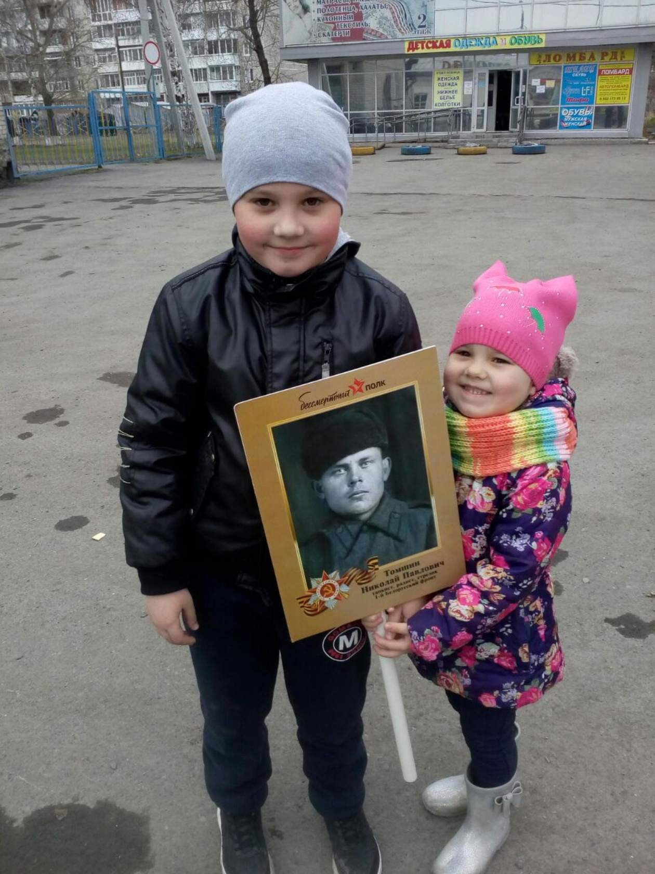
Мы с сестрой принимаем участие в «Бессмертном полку»

Slide 13
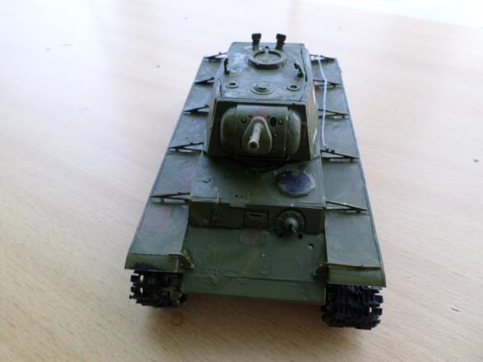
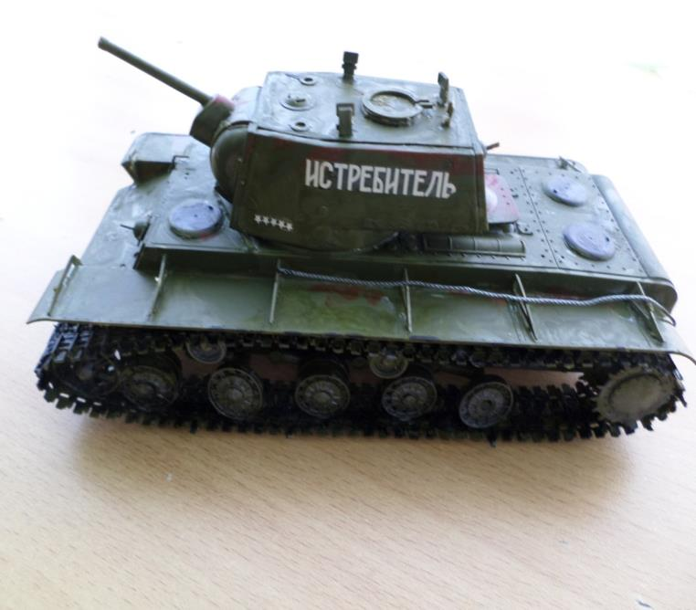
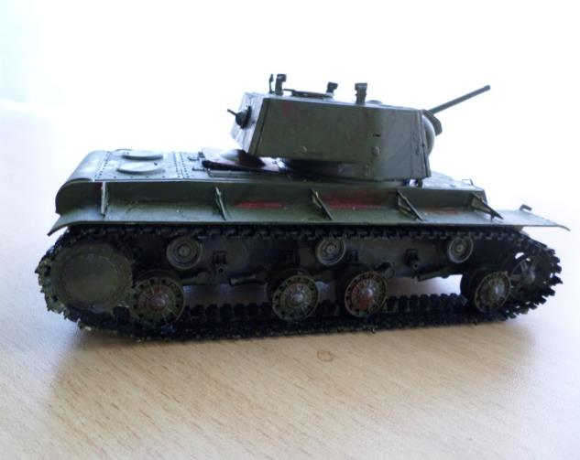
Модель танка, которую я сделал сам.

